Slide 1

DESCRIPCIÓN DEL PROYECTO APT
Sistema Unidad Territorial
Estudiante: Mauricio Andrés Piña Valenzuela Asignatura: Capstone Fecha: 04/09/2025

Slide 2
Descripción y relevancia
Elegí el proyecto Sistema Unidad Territorial porque se ajusta a mis intereses en análisis y desarrollo de software. Su objetivo es digitalizar los procesos de las juntas de vecinos, como registros, certificados, administración de proyectos, avisos y noticias.
Es relevante laboralmente porque me permite aplicar competencias de análisis, diseño y desarrollo, y responde a una necesidad real en Chile de contar con soluciones tecnológicas eficientes y accesibles para organizaciones comunitarias.

Slide 3
2. Relación con competencias
Desarrollar una solución de software utilizando técnicas que permitan sistematizar el proceso de desarrollo y mantenimiento, asegurando el logro de los objetivos.
Construir modelos de datos para soportar los requerimientos de la organización de acuerdo a un diseño definido y escalable en el tiempo.
Realizar pruebas de certificación tanto de los productos como de los procesos utilizando buenas prácticas definidas por la industria.

Slide 4
3. Factibilidad
El proyecto es factible porque el semestre da tiempo suficiente y se dispone de herramientas gratuitas como VS Code, PostgreSQL, GitHub, Docker, Draw.io, Dbdiagram.io, React, Node.js, Swagger UI y Postman. La metodología ágil XP permite avanzar en iteraciones cortas, entregar resultados parciales y adaptarse a cambios.
El principal desafío es la falta de información directa de las juntas de vecinos, que se abordará usando los requerimientos entregados y las historias de usuario definidas en cada iteración.

Slide 5
4. Objetivos
Objetivo general
Mejorar la administración de la unidad territorial de una junta de vecinos.
Objetivos específicos
Diseñar e implementar el sistema para el registro y administración de vecinos.
Desarrollar un módulo para la solicitud y entrega de certificados de residencia.
Implementar la postulación y administración de proyectos vecinales.
Incorporar un calendario para la reserva de espacios comunitarios y actividades.
Desarrollar funciones de comunicación (email, WhatsApp, afiches digitales).
Probar y validar el sistema aplicando buenas prácticas de calidad de software.

Slide 6
5. Metodología
El proyecto usará la metodología ágil XP (Extreme Programming), repitiendo en cada iteración planificación, diseño, codificación, pruebas y retroalimentación.
XP permite entregar avances funcionales por etapas, mantener un diseño simple, asegurar calidad con pruebas continuas y mejorar el sistema de forma progresiva, evitando el enfoque en cascada.

Slide 7
5. Evidencias
Tipo de evidencia (avance o final) | Nombre de la evidencia | Descripción | Justificación
Avance | Documentos de planificación y diseño (arquitectura, GUI y BD) | Define la estructura del sistema. | Demuestra planificación antes de la construcción.
Avance | Documentos de control y pruebas | Registra validaciones por iteración. | Garantiza calidad y cumplimiento de requerimientos.
Final | Documentos de cierre | Informe final con conclusiones. | Resume resultados y aplicación de la metodología.
Final | Sistema (Web y/o APP, BD) | Producto final funcional. | Evidencia principal que materializa la solución.

Slide 8
6. Plan de Trabajo
Acceda a la plantilla para obtener mayor detalle sobre el Plan de Trabajo

Slide 9
7. Cronograma
Acceda a la plantilla para obtener mayor detalle sobre el Cronograma

Slide 10
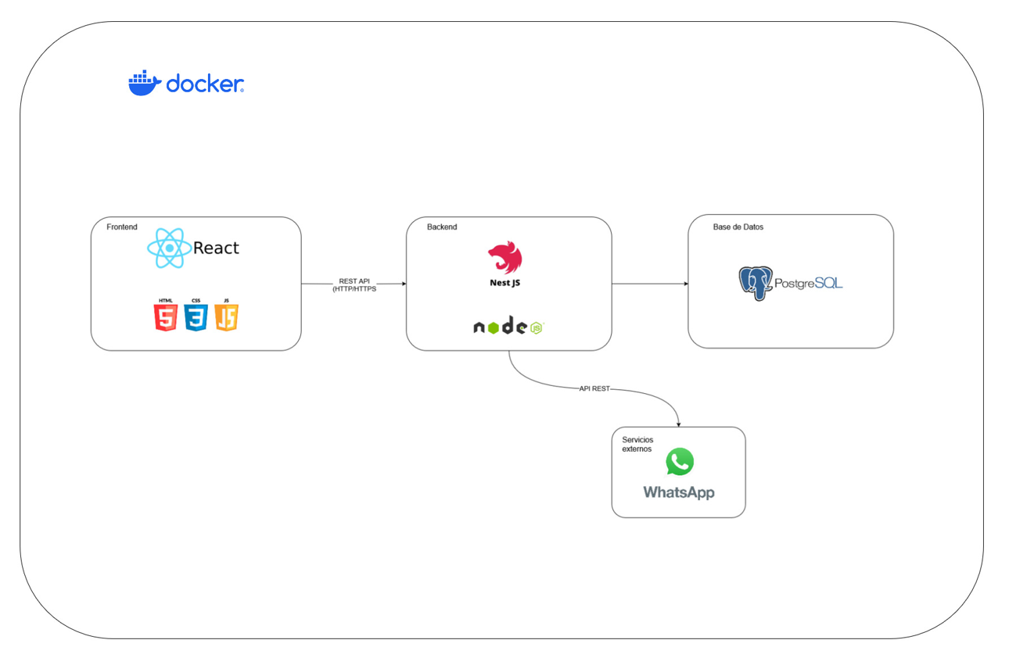


9. Anexos

Slide 11
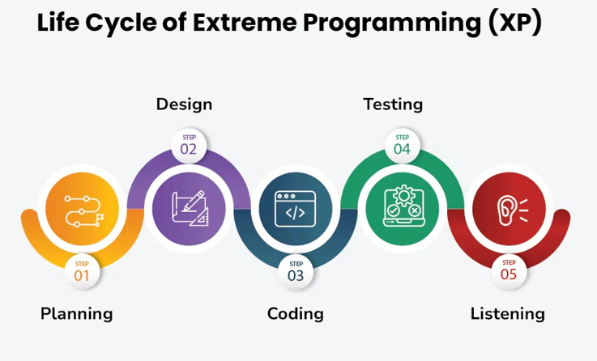
9. Anexos
En XP (Extreme Programming), cada iteración comienza con la selección de historias de usuario. Estas pasan por el ciclo completo de planificación → diseño simple → codificación → pruebas → retroalimentación, aplicándose únicamente a las HU elegidas en esa iteración.
De este modo, en cada ciclo se entrega un incremento funcional del sistema (ejemplo: Iteración 1 → login y registro; Iteración 2 → certificados; Iteración 3 → calendario, etc.).

Slide 12
9. Anexos
Iteración 1 – Registro y Login
En esta iteración se implementa la base del sistema, permitiendo a los vecinos registrarse y acceder a la plataforma. Esta funcionalidad es fundamental porque habilita el resto del sistema.
HU1 (Alta): Como vecino, quiero registrarme en la plataforma para participar en la junta de vecinos.
HU2 (Alta): Como vecino, quiero iniciar sesión en el sistema para acceder a mis datos y servicios.
HU3 (Media): Como directiva, quiero administrar usuarios registrados para mantener actualizada la base de datos.

Slide 13
9. Anexos
Iteración 2 – Certificados de residencia
En esta iteración se agrega el módulo de certificados, permitiendo que los vecinos los soliciten y la directiva los administre. Es una función clave porque responde a una necesidad frecuente en las juntas de vecinos.
HU4 (Alta): Como vecino, quiero solicitar un certificado de residencia para usarlo en trámites oficiales.
HU5 (Alta): Como directiva, quiero aprobar o rechazar certificados para validar solicitudes.
HU6 (Media): Como vecino, quiero recibir por correo mi certificado aprobado para evitar trámites presenciales.

Slide 14
9. Anexos
Iteración 3 – Notificaciones y Calendario
En esta iteración se incorpora un calendario de actividades y un sistema de notificaciones para mantener informados a los vecinos y apoyar la organización de eventos.
HU7 (Alta): Como vecino, quiero recibir notificaciones de actividades para estar informado.
HU8 (Alta): Como directiva, quiero publicar un calendario de actividades para organizar eventos.
HU9 (Media): Como vecino, quiero inscribirme en una actividad desde el calendario para reservar cupo.

Slide 15
9. Anexos
Iteración 4 – Proyectos vecinales
En esta etapa se permite la postulación de proyectos comunitarios y su administración por parte de la directiva, fomentando la participación y la mejora del barrio.
HU10 (Alta): Como vecino, quiero postular proyectos comunitarios para mejorar el barrio.
HU11 (Alta): Como directiva, quiero aprobar o rechazar proyectos vecinales para priorizar los más importantes.
HU12 (Media): Como vecino, quiero consultar el estado de mi proyecto para saber si fue aceptado.

Slide 16
9. Anexos
Iteración 5 – Noticias y Comunicados
En esta iteración se habilita un espacio para publicar noticias y comunicados, fortaleciendo la comunicación entre la directiva y la comunidad.
HU13 (Alta): Como directiva, quiero publicar noticias y comunicados para mantener informados a los vecinos.
HU14 (Media): Como vecino, quiero visualizar noticias en un panel para enterarme de novedades.
HU15 (Baja): Como directiva, quiero editar o eliminar comunicados para corregir información.

Slide 17
9. Anexos
Iteración 6 – Documentación y Cierre
En esta iteración se preparan los entregables finales: informe final del proyecto, conclusiones y la entrega del sistema completo (aplicación web/app y base de datos funcional).
HU16 (Alta): Como docente evaluador, quiero acceder al sistema para validar su funcionamiento global.
HU17 (Alta): Como docente evaluador, quiero revisar la arquitectura y base de datos final para confirmar la correcta implementación del diseño.
HU18 (Media): Como docente evaluador, quiero revisar las evidencias de pruebas finales (sistema y aceptación) para confirmar la calidad y cumplimiento de los requerimientos.

Slide 18
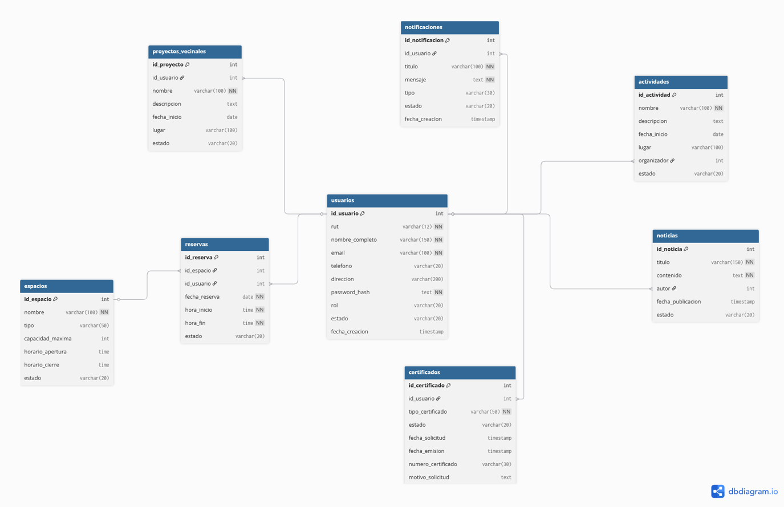
9. Anexos

Slide 19
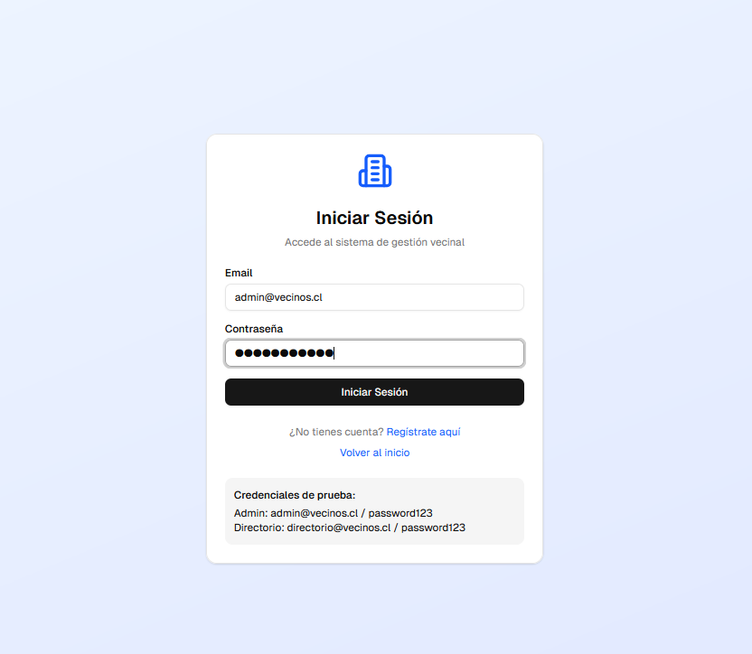
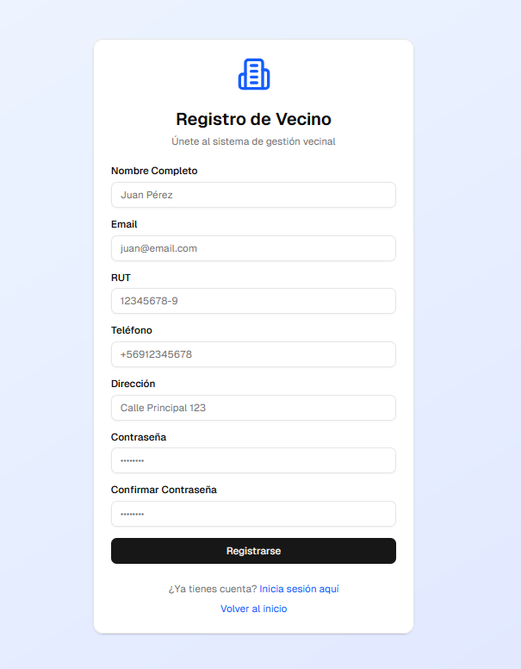
9. Anexos

Slide 20
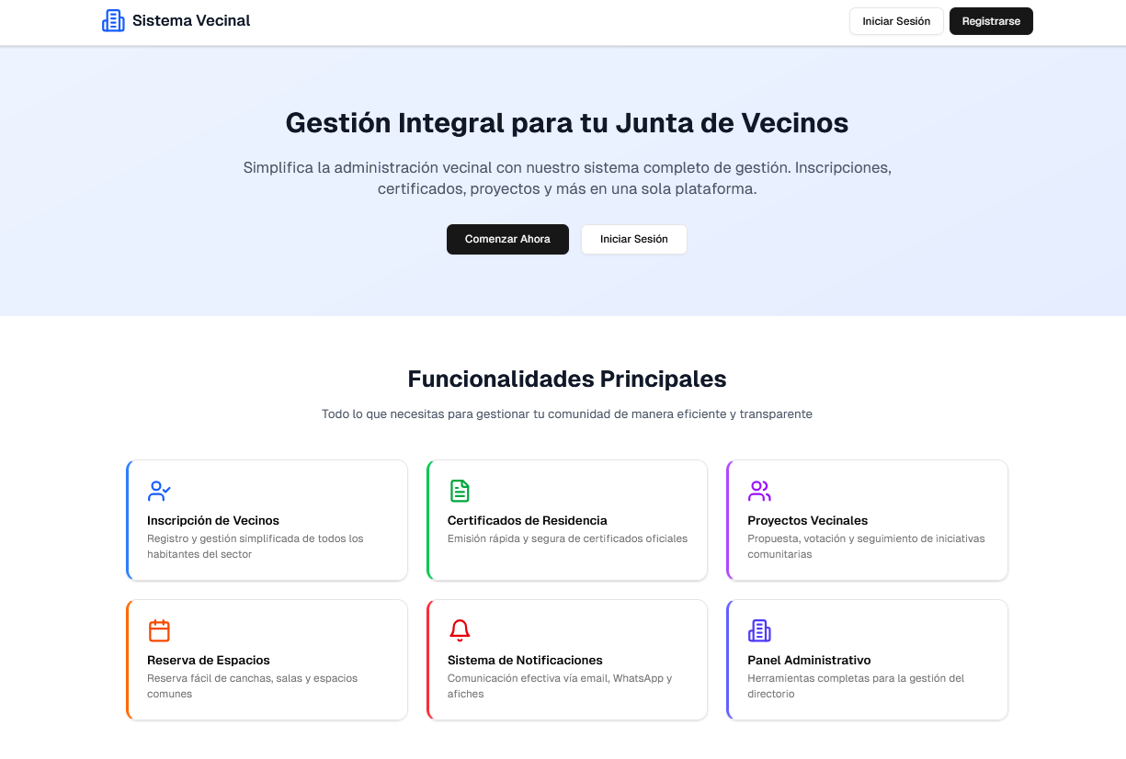
9. Anexos

